Slide 1
END 3517 BİLGİ SİSTEMLERİ TASARIMI DERSİ Prof. Dr. Ali Serdar Taşan
2021503088 Mustafa Yavuz Keskin
2021503010 Muazzez Ayaz
2020503120 Abedelaziz Abusaim

Slide 2
VERİTABANININ AÇIKLANMASI
Anaokulu Veritabanı Sistemi Açıklaması 1
Okul adı verilen, çalışanları olan, öğrencilerin eğitim gördüğü, eğitim gören öğrencilerin sorumlusu olan ebeveynlerinin olduğu ve her gün derslerin işlendiği, her dersin öğetmeninin olduğu, derslerin oturum sürelerinin bulunduğu ve kapasiteleri 7 olan sınıfların bulunduğu bir sistemdir.

Slide 3
Anaokulu Veritabanı Sistemi Açıklaması 2
Tek bir okul kodununa sahip 2 okulumuz mevcuttur. Okulumuzda çalışan ID’sine sahip çalışanlar bulunmaktadır. Bu okullara kayıtlı benzersiz öğrenci ID’sine sahip öğrenciler vardır. Öğrencilerin her biri özel ders kodları olan en az bir derse sahiptir. Bu dersler farklı öğretmen ID’sine sahip kişiler tarafından verilir. Her ders başlangıç saati ve belirli bir süresi olan ders oturumuna sahiptir. Derslerin işlenebilmesi için belirli sınıf ID’lere sahip sınıflar vardır.

Slide 4
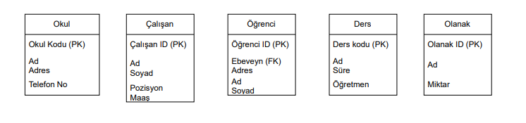
CONCEPTUAL MODELING
Planlama Göstergesi
Varlıkları ve Niteliklerini Tanımlama

Slide 5
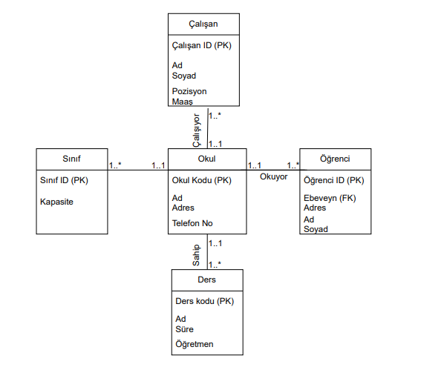
İlişkileri Tanımlama

Slide 6
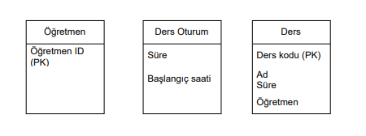
Sınıflandırma Göstergesi
Varlıkları ve Niteliklerini Tanımlama

Slide 7
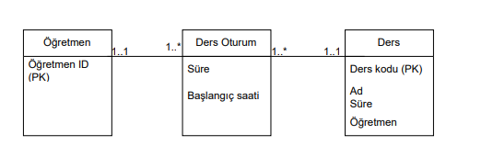
İlişkileri Tanımlama

Slide 8
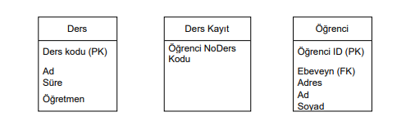
Varlıkları ve Niteliklerini Tanımlama

Slide 9
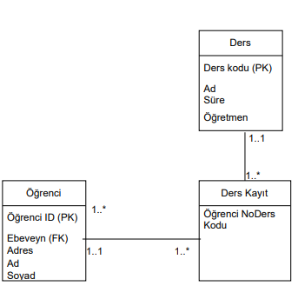
İlişkileri Tanımlama

Slide 10
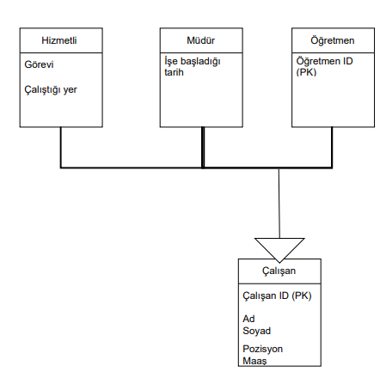
Subclass-Superclass

Slide 11
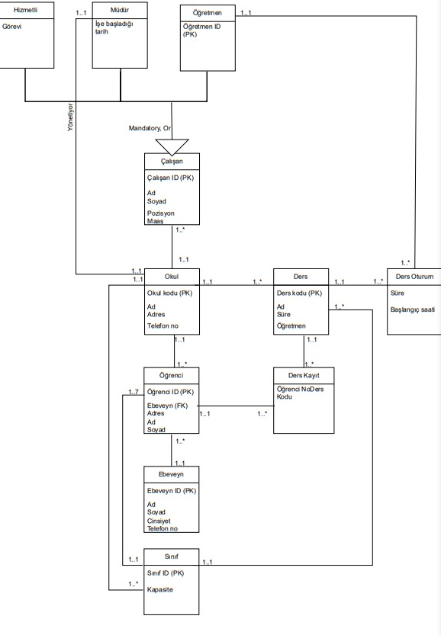
ER DİYAGRAMI

Slide 12
Normalizasyon
Bu kısımda tabloyu ve ilişkileri kullanarak tanımlama yapılmaktadır. Aynı zamanda normalleştirme kullanılarak tablo yapısı da kontrol edilmektedir.
Okul(OkulKodu, Ad, Adres, Telefo no).
Okul kodu(pk)
Müdür(ÇalışanID, İşeBaşladığıTarih, Ad, Soyad, Pozisyon, Maaş, Okul kodu ) ÇalışanID(pk),Okul kodu (FK) Öğretmen(ÇalışanID, ÖğretmenID, Ad, Soyad, Pozisyon, Maaş, Okul kodu) ÇalışanID(pk), Okul kodu (FK)
Hizmetli(ÇalışanID, Görevi, Ad, Soyad, Pozisyon, Maaş, Okul kodu) ÇalışanID(pk),Okul kodu (FK) Ders(DersKodu, Ad, Süre, SınıfID, Okul kodu ) DersKodu(pk), SınıfID(fk), Okul kodu(fk) DersOturumu(Süre_BaşlangıçSaati, ÖğretmenID, DersKodu) Süre_BaşlangıçSaati(PK), ÖğretmenID(FK), DersKodu(FK)

Slide 13
Öğrenci(ÖğrenciID, Ad, Soyad, Asress,Okul kodu,SınıfID, Ebeveyn ID) ÖğrenciID(PK),Okul kodu(FK),SınıfID(FK), Ebeveyn ID(FK) Ebeveyn(EbeveynID(PK), Ad, Soyad, Cinsiyet, TelefonNo,) EbeveynID(PK) Sınıf(SınıfID, Kapasite, Okul kodu) SınıfID(PK),Okul kodu (FK)

Slide 14
TEŞEKKÜRLER…

